Slide 1
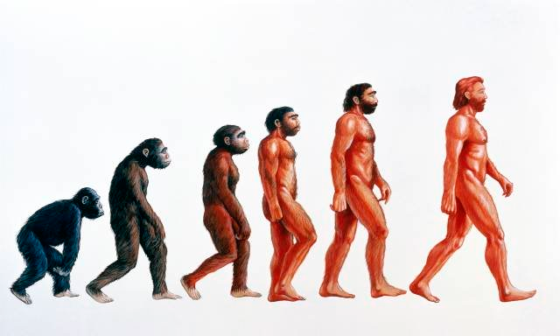
Развитие человека
От Австралопитека до Человека разумного

Slide 2
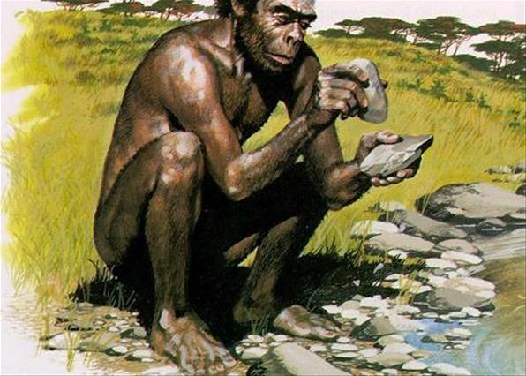
Австралопитек
Австралопите́ки— группа ископаемых высших приматов, кости которых впервые были обнаружены в пустыне Калахари (Южная Африка) в 1924 году, а затем в Восточной и Центральной Африке. Австралопитеками принято считать всех двуного ходящих обезьян, с объёмом мозга до 880 см³. Вероятно являются предками рода Люди
С человеком австралопитеков сближает слабое развитие челюстей, отсутствие крупных выступающих клыков, хватательная кисть с развитым большим пальцем, опорная стопа и строение таза, приспособленное для прямохождения. Головной мозг относительно крупный (530 см³), но по строению мало отличающийся от мозга современных человекообразных обезьян.

Slide 3
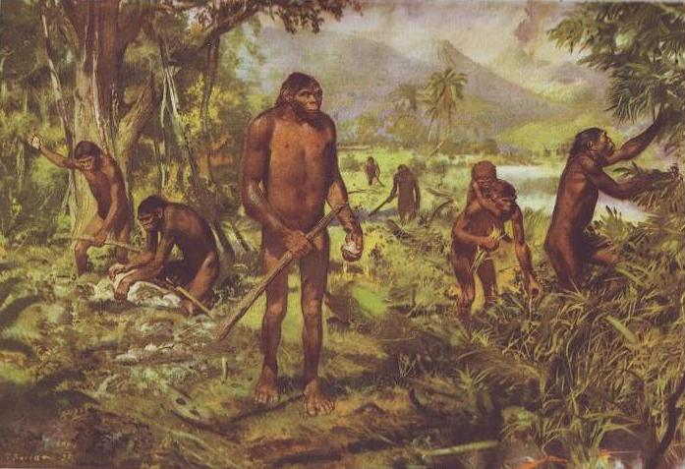
Питекантроп
Можно, таким образом, сделать вывод, что с питекантропом и близкими к нему существами заканчивается начальный период в формировании человека. Это было, как мы видели, то отдалённейшее время, когда наши предки вели стадный образ жизни и лишь начинали переходить от употребления готовых предметов природы к изготовлению орудий труда.
Вторая группа - это человек прямоходящий, гомо эректус, homo erectus. Он же - питекантроп. Предполагается, что он имел как черты, объединяющие его с австралопитеком, так и другие, присущие современному человеку. Жил питекантроп, опять же по предложениям, полмиллиона лет назад.

Slide 4
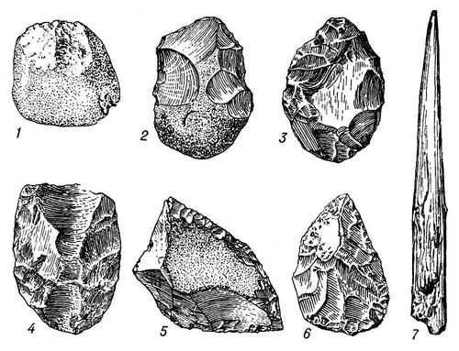
Орудия труда Питекантропов
Основным способом изготовления первых орудий было разбивание одного камня о другой.
Древние орудия труда представляли собой гальки, оббитые несколькими сколами с одного конца, а также отщепы, отколотые от этих галек. Поначалу при подобной обработке камня никакой системы в процессе скалывания не было - удары наносились беспорядочно. Но можно вполне реально представить себе, как у человека появилось сознательное желание обработать камень. Известно, что многие животные пользуются камнями, чтобы раздробить добычу или разделить ее на части. Обезьяны, например, камнем разбивают орехи. Вполне вероятно, что однажды человек случайно ударил по лежащему камню, от которого откололся кусок с острым краем, удобным для разрезания чего-нибудь. Наверное, это удивило первобытного человека-умельца, и он попытался повторить движение не один раз. Так будущий человек учился изготавливать первые орудия труда, а потом, видимо, стал учить этому сородичей. Отсюда и начинается отсчет истории изобретений, сделаных человеком. Однако, чтобы этот процесс стал сознательным и волевым, понадобилось от 500 тыс. до 1 млн. лет, в течение которых совершенствовались мозг древнего человека и соответственно его мышление и язык. Этот процесс называется антропогенезом, то есть становлением человека. Завершился он 800-600 тыс. лет назад.

Slide 5
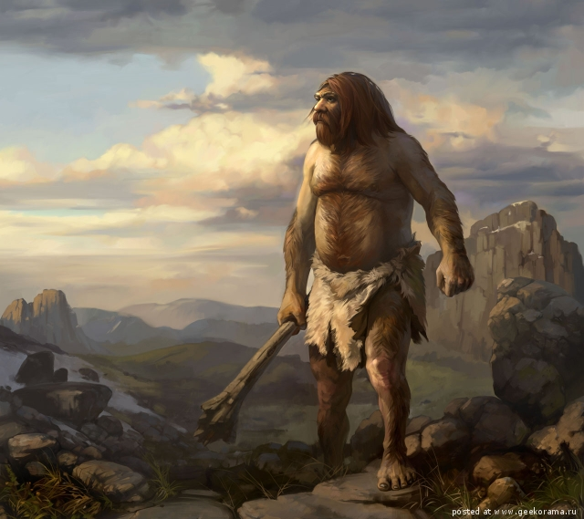
Неандерталец
Неандертальцы обладали средним ростом (около 165 см) и массивным телосложением. Объёмом черепной коробки (1400—1600 см³ и выше) они даже превосходили современных людей. Их отличали мощные надбровные дуги, выступающий широкий нос и очень маленький подбородок. По краниологическим показателям неандертальцы были долихоцефалами. Существуют предположения, что они могли быть рыжими и бледнолицыми.[7] Учёные установили, что зрелость неандертальцев наступала раньше зрелости современных людей.

Slide 6
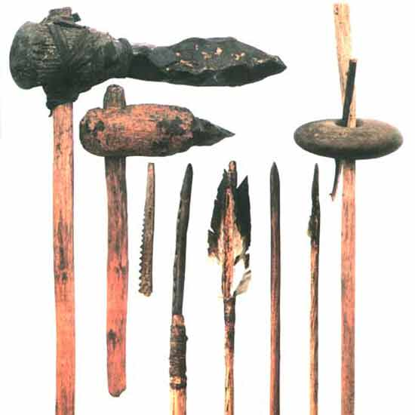
Орудия труда Неандертальцев
Орудия труда неандертальцев называют Мустьерскими — по названию пещеры Ле-Мустье во Франции (найденные там при раскопках предметы традиционно относят к раннему периоду четвертого ледникового периода, или раннему палеолиту, около 40 000 г. до н.э.). Используя мелкозернистые стекловидные камни типа кремня и обсидиана, неандертальцы развили старую технику «Леваллуа» для отбивания от специально подготовленного камня одной или двух относительно больших пластин определенной формы. Они от каждого камня отбивали множество небольших тонких пластинок с острыми кромками, которые использовались для изготовления скребков для выделки кож, наконечников для оружия, ножей, инструмента для заострения палок, маленьких пил и сверлильного инструмента. Эти орудия могли служить в целях охоты, разрезания и снятия шкур с добычи, а также для изготовления деревянных инструментов и одежды.

Slide 7
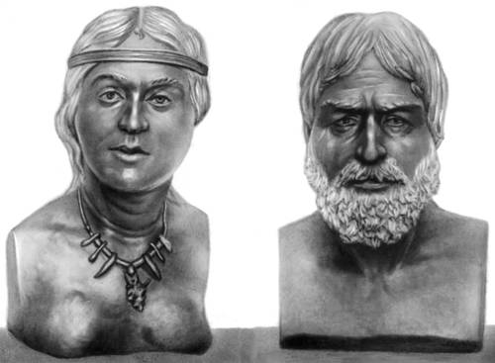
Кроманьонцы
Количество достижений, изменений в социальной организации жизни кроманьонца было настолько велико, что в несколько раз превосходило количество достижений австралопитека, питекантропа и неандертальца, вместе взятых. Кроманьонцы унаследовали от своих предков большой деятельный мозг и достаточно практическую технологию, благодаря чему в относительно короткий промежуток времени сделали невиданный шаг вперёд. Это проявилось в эстетике, развитии общения и систем символов, технологии изготовления орудий и активном приспособлении к внешним условиям, а также в новых формах организации общества и более сложном подходе к себе подобным.
Объём головного мозга больше, чем у среднего современного европейца. Рост около 180 см и выше. Широкое и низкое лицо, прямой лоб, выступающий подбородок, узкий выступающий нос. Надглазный валик отсутствует.

Slide 8
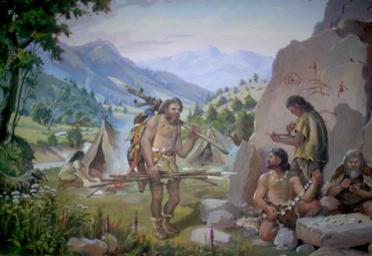
Культура Кроманьонцев
Жили общинами по 2—100 человек и впервые в истории создали поселения. У кроманьонцев, как и у неандертальцев, жилищем были пещеры, шатры из шкур, в Восточной Европе ещё встречаются землянки. Обладали развитой членораздельной речью, строили жилища, одевались в одежды из шкур, было развито гончарное дело. Жили родовым обществом, начали приручать животных и заниматься земледелием

Slide 9
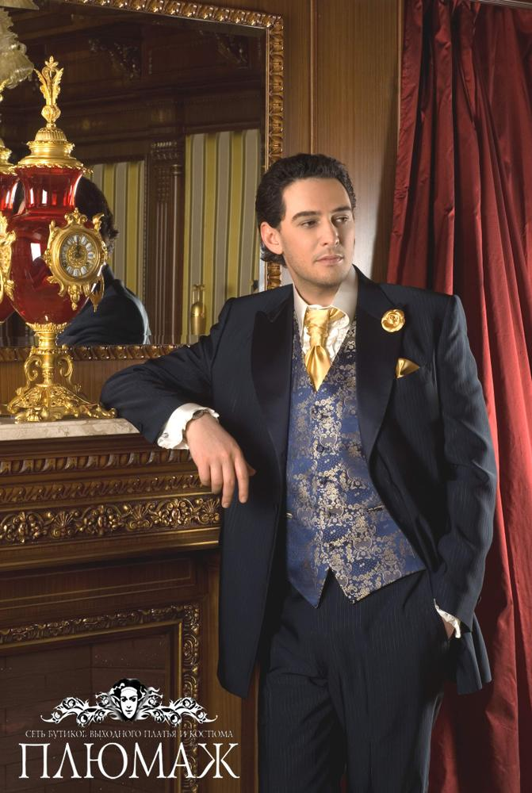
Челове́к разу́мный
Челове́к разу́мный (это современные люди то есть мы) — вид рода Люди из семейства гоминид в отряде приматов, единственный живущий в настоящее время. От современных человекообразных, помимо ряда анатомических особенностей, отличается значительной степенью развития материальной культуры (включая изготовление и использование орудий), способностью к членораздельной речи и абстрактному мышлению. Человек, как биологический вид — предмет исследования физической антропологии. Природа и сущность человека является предметом как философского, так и религиозного диспута.

